Slide 1

KÍNH CHÀO QUÝ THẦY CÔ
VỀ DỰ
TIẾT HỌC MĨ THUẬT LỚP 4D
Giáo viên: Nguyễn Thị Biên
Trường: Tiểu học Đoàn Lập

Slide 4


Slide 5
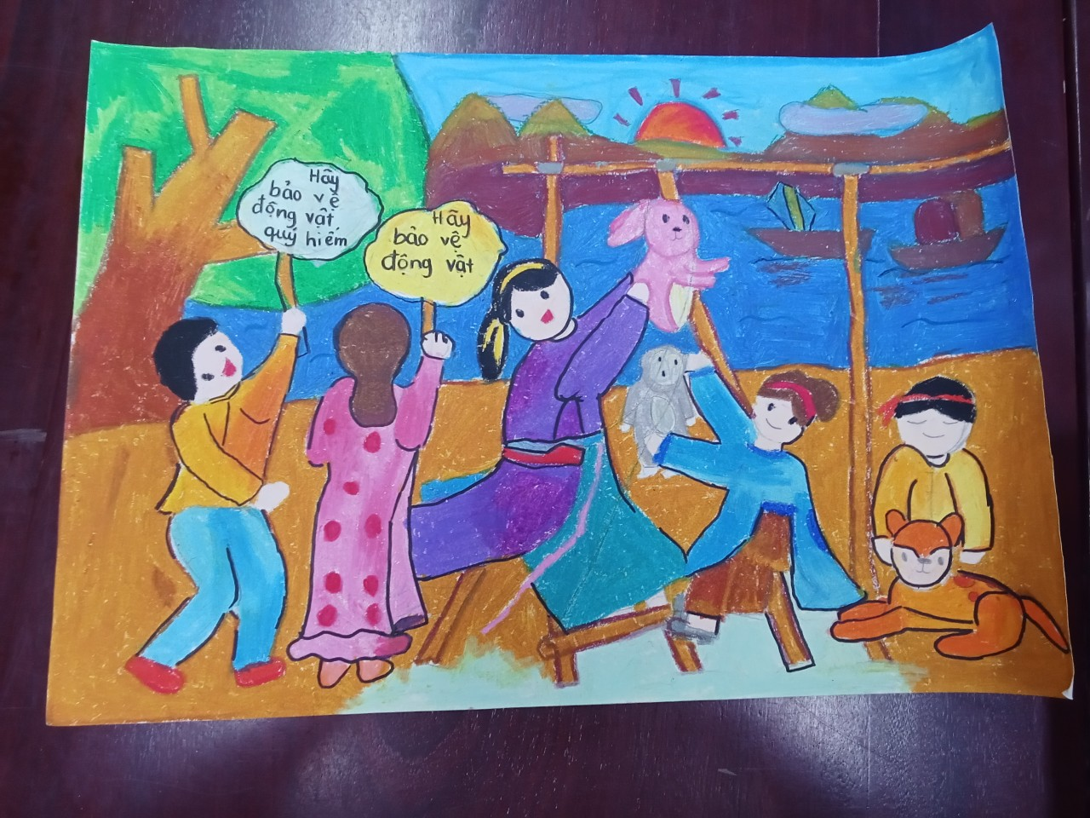

Slide 6
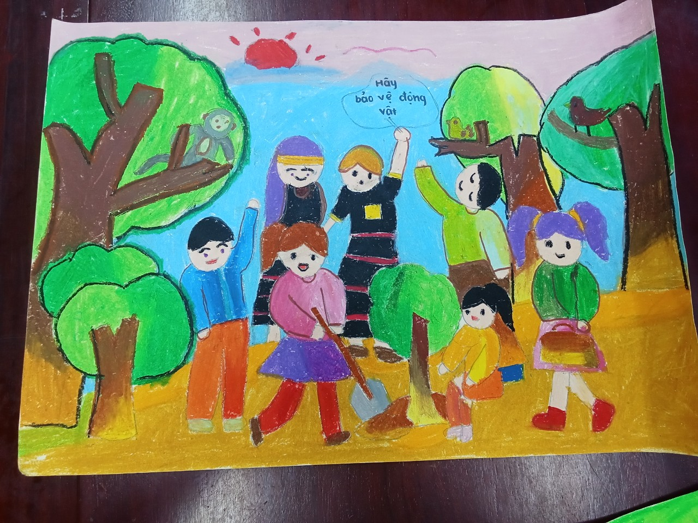

Slide 7
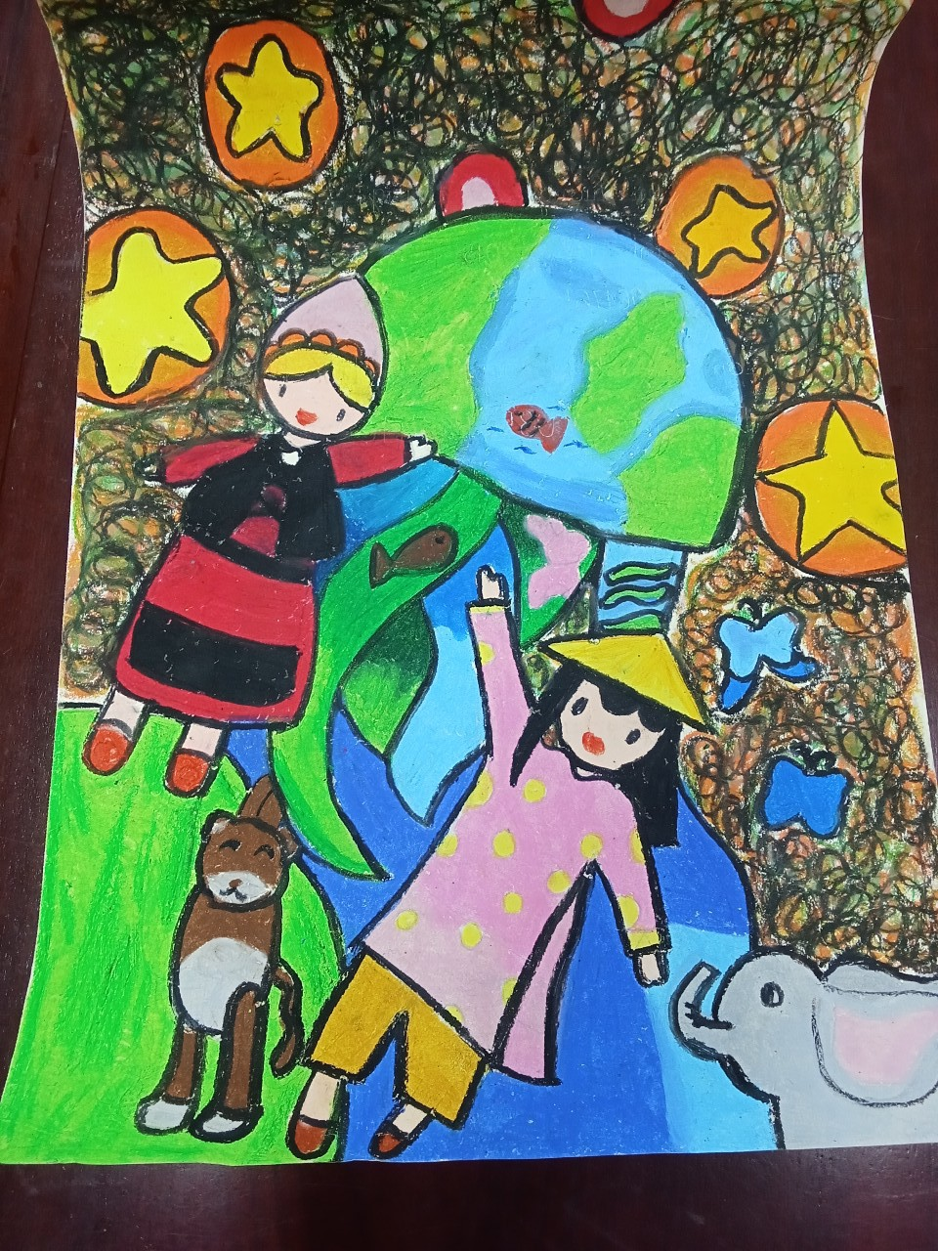

Slide 8
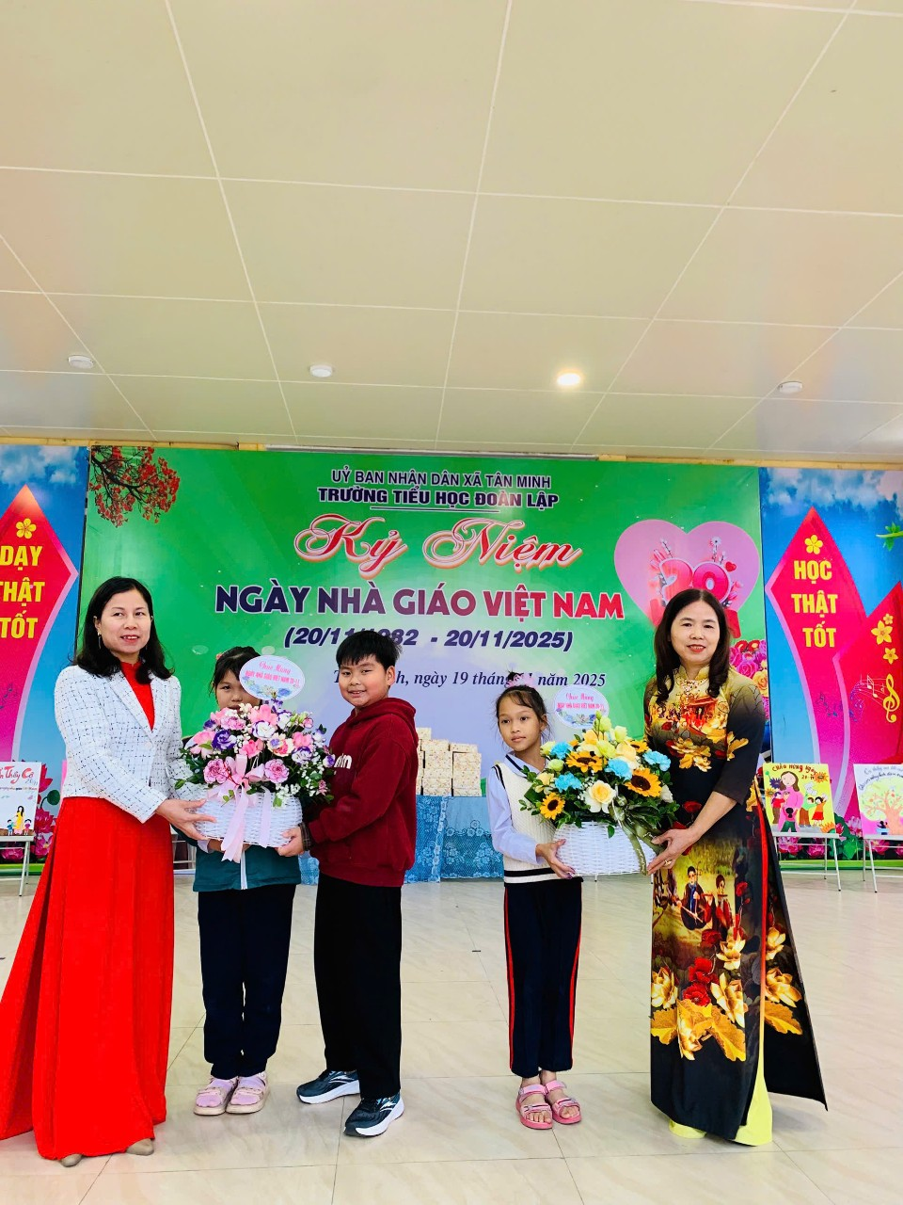

Slide 9
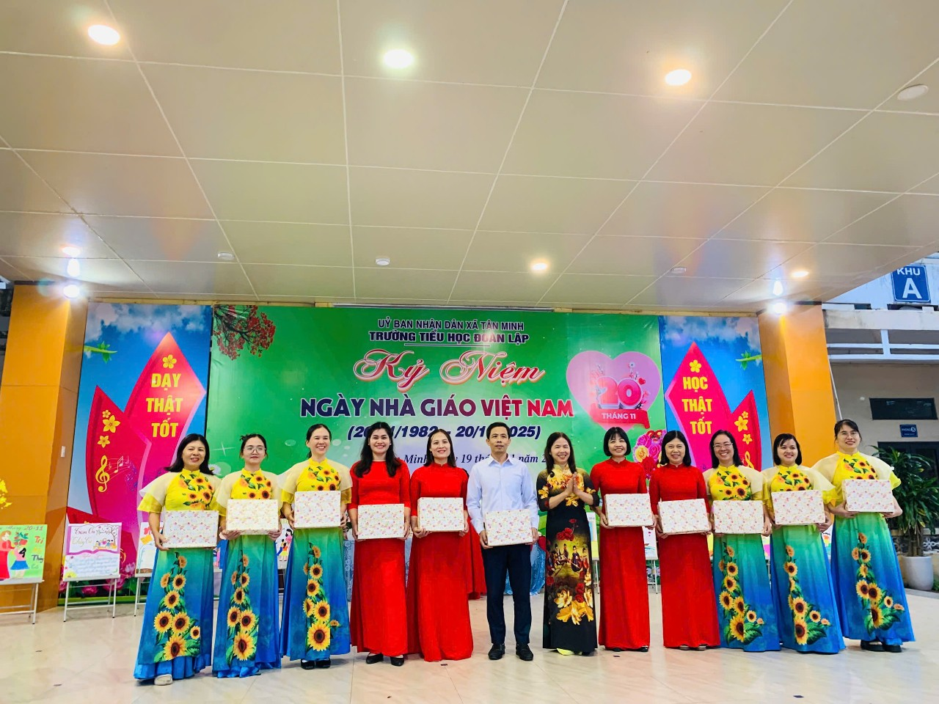

Slide 10
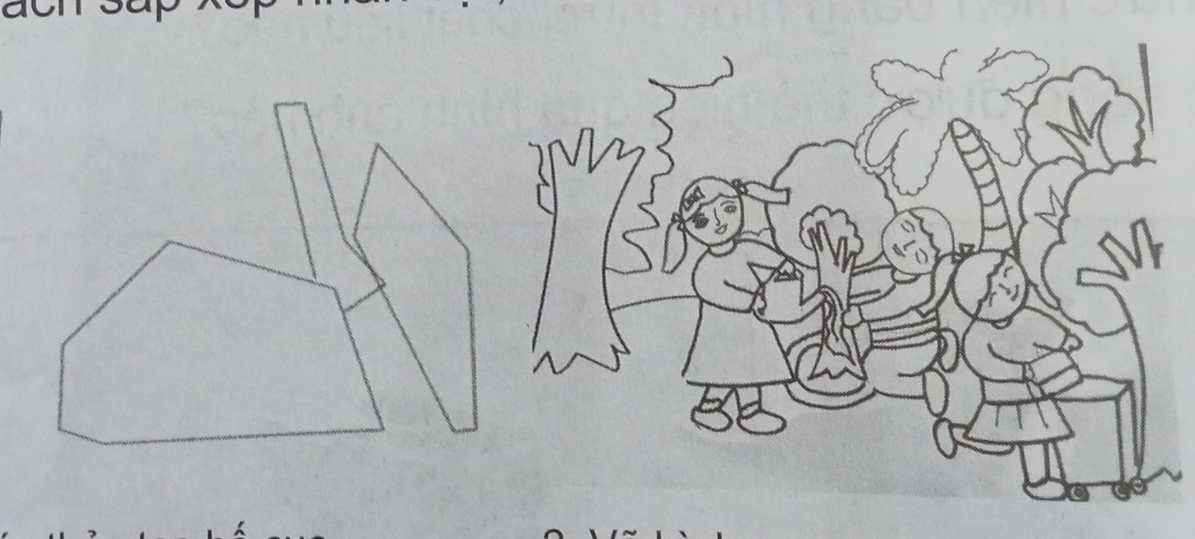

Slide 11
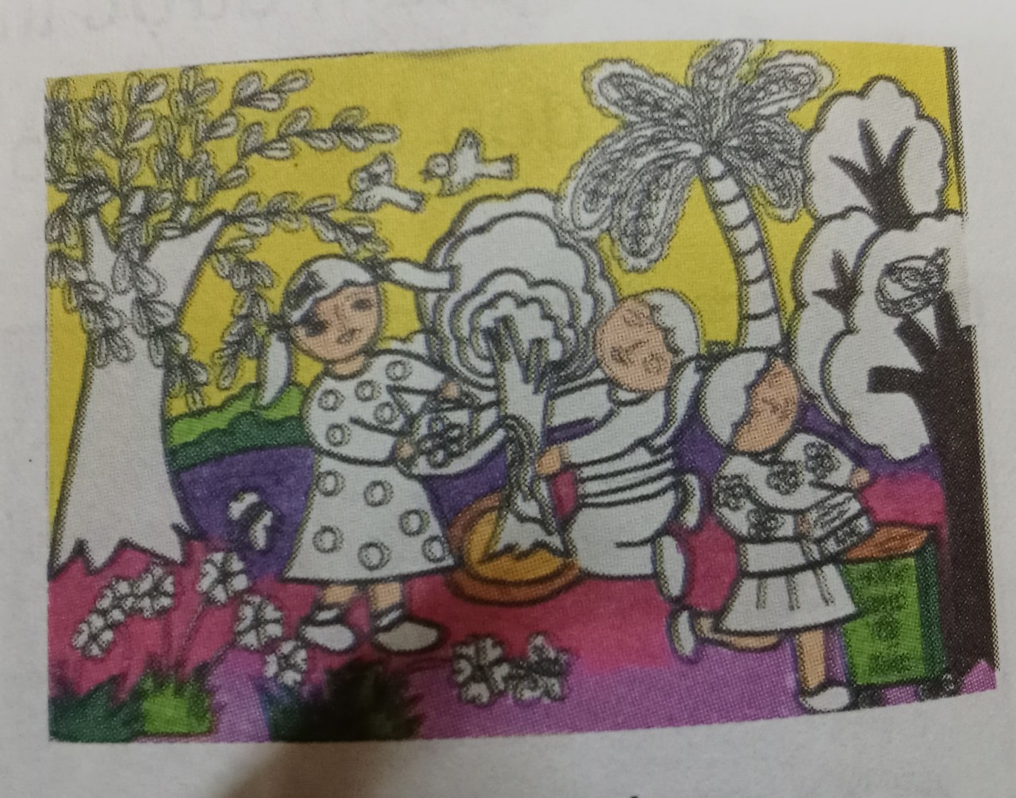

Slide 12
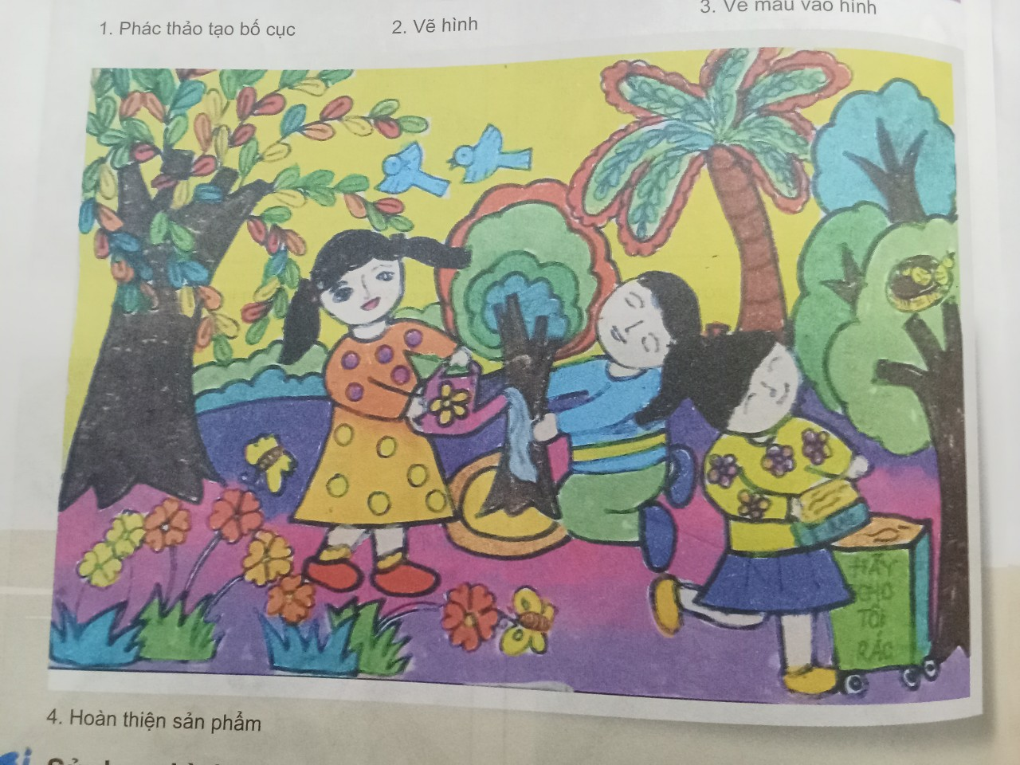

Slide 14


